Slide 1
Modul 5 Økonomi i en sikkerhedskontekst
Forretningsforståelse

Slide 2
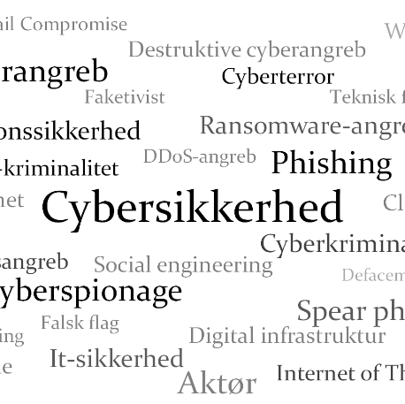
Agenda for i dag.
MC - ORG
Hjemmeopgave
Sikkerhed og økonomi
Hvordan laver jeg en business case

Slide 3
Hjemmeopgave case (gruppeøvelse)
Case: Rigshavn Hospital
Baggrund: Rigshavn Hospital er et af landets største universitetshospitaler med ca. 6.500 ansatte. Hospitalet har eksisteret i mere end 100 år og er en central aktør i både patientbehandling, forskning og uddannelse.
Nuværende situation:
Størrelse og organisering:
Hospitalet er opdelt i specialiserede afdelinger (kardiologi, ortopædi, onkologi osv.), hver ledet af en overlæge og en administrativ leder.
De fleste beslutninger om behandlingsmetoder ligger hos de enkelte afdelinger, mens overordnede strategiske beslutninger træffes af hospitalsledelsen.
Koordination: Arbejdet er i høj grad baseret på professionel standardisering: Læger, sygeplejersker og andet sundhedspersonale er uddannet efter nationale og internationale standarder.
Kultur: Faglig autonomi vægtes højt – overlæger og speciallæger har stor frihed i forhold til valg af behandlingsmetoder, så længe de følger anerkendte retningslinjer.
Omgivelser: Hospitalet er under pres fra politiske reformer, nye cybersikkerheds krav, krav om effektivisering.
Samtidig kræves innovation inden for digital sundhed og tværfaglig behandling.
Udfordringer:
Vanskeligheder med at koordinere på tværs af afdelinger, da hver afdeling har stærk faglig kultur.
Lange beslutningsprocesser ved tværgående initiativer (fx indførelse af ny digital patientjournal).
Spændinger mellem administrative krav om effektivisering og personalets ønske om at prioritere faglig kvalitet.

Slide 4
Hjemmeopgave (gruppeøvelse)
Identificer:
Hvilken af Mintzbergs organisationsstrukturer beskriver bedst Rigshavn Hospital?
Er der elementer, som trækker i retning af en anden struktur?
Begrund:
Peg på konkrete træk i casen (fx standardisering, professionel autonomi, specialisering).
Svar på:
Hvilke fordele og ulemper giver denne struktur i forhold til hospitalets mål om både kvalitet, effektivitet og innovation?
Hvis hospitalet skal blive mere tværfagligt og digitalt, kunne en anden struktur så være mere hensigtsmæssig?
Hvordan ville du gribe sikkerhedsopgaven an som ny konsulent på hospitalet? (informationsindsamling, videnscentre, kritiske områder (kerne processer/områder) etc.
Med den viden I har indtil nu.

Slide 5
Hvorfor er økonomi vigtigt ifm. sikkerhed
Cybersikkerhed handler ikke kun om teknik, men også om at vurdere, hvad sikkerhed er værd – i kroner og øre – både på virksomhedsniveau og samfundsniveau.
1. Ressourceallokering og investeringer
Virksomheder og offentlige organisationer har begrænsede budgetter og må prioritere, hvor meget de vil bruge på sikkerhed frem for andre forretningsområder.
2. Omkostninger ved cyberangreb
Cybersikkerhed er en investering i, at undgå meget større fremtidige tab.
3. Økonomiske incitamenter og risikostyring
Ledere vurderer typisk cybersikkerhed ud fra en cost-benefit-analyse: hvad koster et sikkerhedstiltag, og hvad er sandsynligheden/konsekvensen af et brud?
4. Nationaløkonomi og samfundsmæssige konsekvenser
Cyberangreb på kritiske områder fx hospitaler og banker kan få store økonomiske konsekvenser på samfundsniveau.

Slide 6
Sikkerhedsomkostninger - oversigt
1. Omkostninger ved investering i sikkerheds-infrastruktur
Initial investering: Implementering af sikkerheds-foranstaltninger.
Løbende omkostninger: Løn, licenser, uddannelse, certificeringer og abon. Etc.
2. Risikoafvejning: Investering vs. Potentielle tab:
Direkte tab som følge af tyveri af data eller penge.
Indirekte tab som følge af tabt omdømme/
Regulering og bøder som følge af lovover-trædelser.
3. Omkostninger ved hændelser og genopretning
Hændelses-omkostninger
Genopretning og driftstab
4. Forsikring og rådgivning
Cyberforsikring
5. Compliance-omkostninger
Overholdelse af lovgivning
Rådgivning udefra
kunder.
Overholdelse af egne politikker

Slide 7
Opgave 1
Bordøvelse (flip over opgave) – 40 minutter.
Vurder de forskellige sikkerheds incidents og sårbarheder (se evt. posters opgaven i modul 3) i Hvedebro. Du skal forholde dig 3 områder (incidents) med hensyn til risiko (sandsynlighed for at det sker (lille 1- høj 5) og konsekvens hvis det skete (lille 1 – stor 5), hvis muligt.
Hvilke risici vurderer du som mest kritiske for virksomheden, og hvorfor?
Hvor burde de investere i sikkerhedstiltag, og hvad kunne mitigeringsforslag (de 4 muligheder) være – og medføre (Lav en top 5 liste). ?
Undersøg hvad en cyberforsikring er og typisk dækker. Er der områder der er relevante for Hvedebro?
Undersøg hvem der kan tilbyde ekstern rådgivning omkring cybersikkerhed. Hvad ville du bruge ny konsulentbistand til i Hvedebro?
Brug 30 minutter på forberedelse. Derefter gennemgang af 2 bordes løsninger. 10 Minutter.

Slide 8
Omkostnings/indtægts påvirkninger (incident)
Omdømme:
Kunder kan miste tilliden til virksomheder med svage cybersikkerheds-foranstaltninger.
Tab af kunder:
Kan have langsigtede konsekvenser for salget og brandværdi.
Nedetid og driftstop: Cyberangreb kan resultere i nedetid af IT-systemer, hvilket stopper arbejdsprocesser og produktivitet.
Udbedring:
Opgaver som at genoprette systemer og identificere sikkerhedsbrud tager tid og ressourcer.
Påvirkning af medarbejdernes arbejde:
Cyberangreb kan forhindre dem i at udføre deres opgaver.

Slide 9
Opgave 2
2 og 2 øvelse.
Gå på nettet og find 1 virksomhed der har været ramt af cyberangreb, og beskriv hvad der skete, og hvordan de var påvirket indenfor de 5 områder på forrige slide. Hvad var konsekvensen (impact)? Hvad har de gjort?
Brug CIA modellen i din forklaring omkring hvordan virksomheden blev ramt, hvis muligt.
15 minutter til forberedelse. 3 minutter til hver omkring bordet til af forklare de andre om jeres løsning.

Slide 10
Langsigtede negative påvirkninger (angreb)
Tab af markedsandele:
Virksomheder, der ikke beskytter deres data, risikerer at miste kunder til mere sikre konkurrenter.
Øgede forsikringspræmier:
Efter et cyberangreb kan virksomheder opleve højere forsikrings-omkostninger, da de anses for at have højere risici.
Større investeringer:
Virksomheder skal investere i avancerede cybersikkerhedsløsninger, hvilket kræver ressourcer og kan påvirke likviditeten på kort sigt.

Slide 11
Positiv påvirkning af virksomheden
Cybersikker-hed som en konkurrence-fordel:
Virksomheder med stærk cybersikkerhed tiltrækker kunder og forretnings-partnere, der prioriterer beskyttelse af data.
Større tillid:
En robust cybersikkerheds strategi øger tilliden blandt kunder og investorer.
Langsigtet beskyttelse:
Virksomheder, der prioriterer cybersikkerhed, er bedre rustet til at modstå fremtidige angreb og opnå vækst.

Slide 12

Hvordan får man midler til sikkerhed
Sikkerhed er oftest en udgift, som kan anses som en ”forsikring” mod angreb
Når man ”kæmper” om virksomhedens midler, skal argumentation være god og saglig.
Virksomheder har forskellige modeller til udarbejdelse af indstilling = business case.
Det er vigtig at kunne forklare trusler, sårbarheder og risikovurdering i indstillingen.
Der er et grundprincip om at man ikke vil bruge 2 kroner på at beskytte 1 krone, så et billede af konsekvens ved angreb er vigtigt. (kan være vanskeligt at angive præcist)

Slide 13

Businesscase på Cybersikkerhed
Formål: At argumentere for investering i cybersikkerhed
Cybersikkerhed er en forretningskritisk disciplin
Målgruppe: Ledelse, bestyrelse, beslutningstagere

Slide 14
Proces for udvikling af businesscase
Hvad er problemet/risiko?
Hvad er konsekvens hvis hændelse opstår?
Hvad skal der gøres / investeres i?
Hvorfor er det en god case?
Beslutningsgrundlag og næste skridt

Slide 15
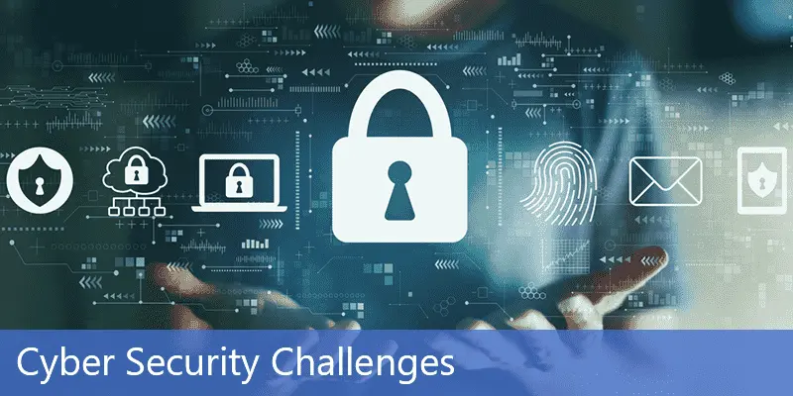
1. Hvad er udfordringen?
Kortlægning af aktuelle trusler der skal imødekommes (trusselsbillede). Eks. ransomware, phishing, insidertrusler)
Vis risikoscore, så det belyses at du kigger på det vigtigste (sandsynlighed x konsekvens) (mere om det senere modul)
Identificer hvor virksomheden er sårbar
Konsekvenser ved angreb eks. økonomisk tab, omdømme, driftsforstyrrelser etc.
Eksempel: "Et cyberangreb på dette område kan koste virksomheden X kr. i tabt omsætning.

Slide 16
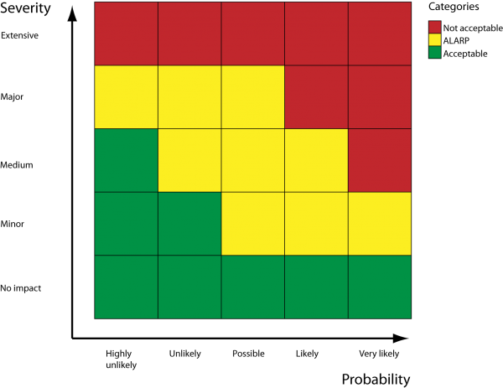
2. Konsekvensanalyse
Beregn/estimer økonomisk påvirkning ved hændelse
Overvej både direkte og indirekte omkostninger (bøder, reetablering, mistede kunder etc.)
Worst-case, most-likely og best-case scenarier (spænd for konsekvensscenarier)
Brug gerne en tabel eller graf.

Slide 17
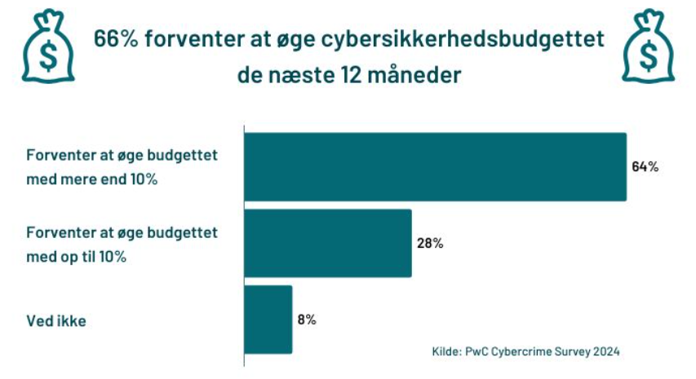
3. Hvad skal der gøres/ investeres i ?
Eks. awareness-træning, firewall-opgraderinger, penetrationstest osv.
Hvilke trusler adresseres af hver indstillet løsning?
Estimerede omkostninger for hver løsning.
Prioritér løsninger efter effekt og pris.

Slide 18
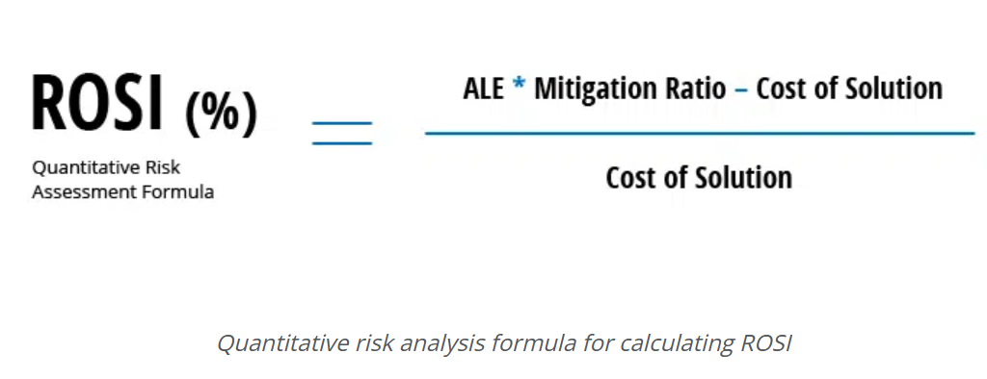
4. Hvorfor er det en god case - (ROSI)
Sammenlign investering med potentielle tab
Beregn ROSI: (Undgået tab - investering) / investering
ALE er forventet undgået årligt tab.
Vis hvordan cybersikkerhed beskytter indtjening og drift
Case-eksempel kan styrke argumentationen

Slide 19
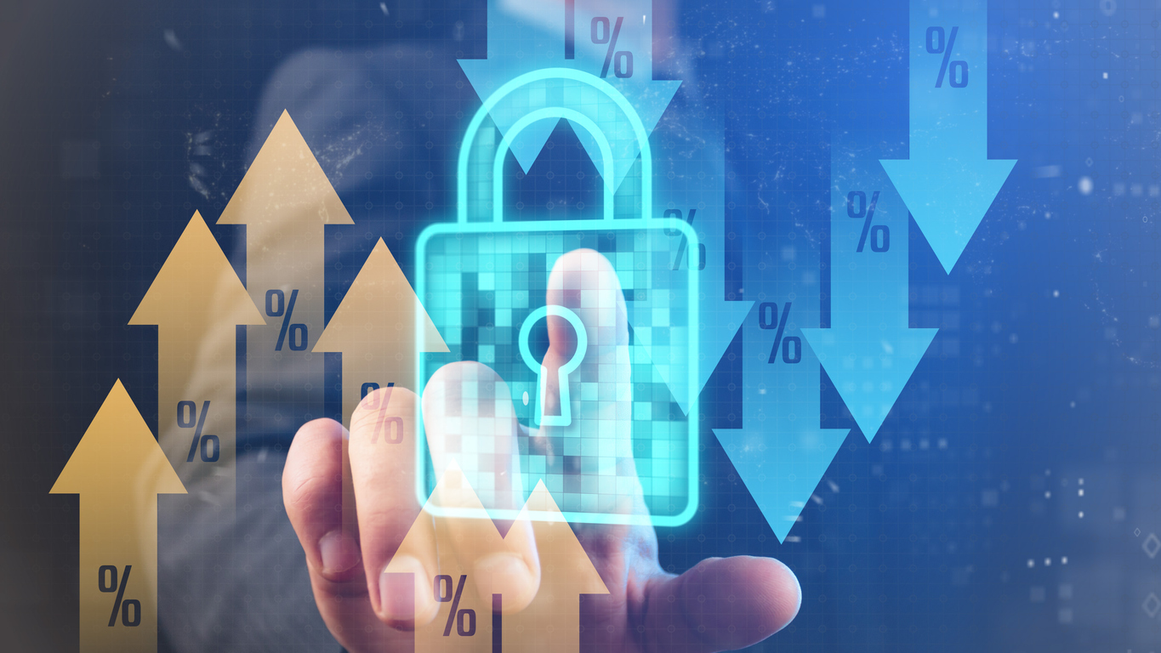
5. Beslutningsgrundlag og næste skridt
Opsummer behovet og forretningsværdien
Klar anbefaling (f.eks. investering på X kr. over Y måneder)
Næste skridt: Godkendelse, planlægning, implementering
Slut med en stærk konklusion og opfordring til handling

Slide 20
Opgave 3
Gå sammen ved bordet.
Lav en indstilling på 3 forbedringer i Hvedebro i forhold til deres incidents. Brug estimerede tal på mitigeringsomkostninger og tab. Det at arbejdet med modellen der er vigtigst. Brug evt. de vurderinger I gjorde i opgave 1.
Reflektér over din egen rolle: Hvis du var IT-chef eller sikkerhedsansvarlig, hvordan ville du præsentere businesscasen for at få ledelsens opbakning?
Hvordan kan virksomheden argumentere overfor bestyrelsen for, at cybersikkerhed ikke kun er en udgift, men en investering?
Lav en PPT præsentation – så flot I kan (den er til direktionen ☺) og send den til mig på frae@eaaa.dk. Brug evt. den skabelon i Canvas som ramme for PPT.
40 minutter til forberedelse. Derefter gennemgår vi et par stykker.
Keep it simple.

Slide 21

Wap up på sikkerhedsøkonomi
Luk computeren
Hvilke omkostningsdelementer er der på cybersikkerhed?
Hvilke forretningsmæssige konsekvenser (økonomi, drift, image, kunder) kan virksomheden opleve ved ikke at investere i højere cybersikkerhed?
Hvilke overvejelser er vigtige, når man søger midler til cybersikkerhed?
Hvad er ROSI?
Hvad bør man have med i konsekvensanalysen i sin businesscase?
Hvad har du selv lært af at arbejde med casen, som du kan overføre til fremtidige beslutninger om cybersikkerhed?

